Slide 1
为 rCore 实现更多 Linux 系统调用
罗崚骁 宋香君

Slide 2
课程设计目标
基础目标
  支持 make，能在 rCore 中从源码安装软件
  完善相关系统调用以支持在 rCore 中：
    构建有 STL 的 C++ 项目
    使用离线版的 cargo 构建并运行有 Rust-std 的项目
扩展目标
  支持离线版的 git
  完善 cargo 的网络功能
  完善 git 的远程仓库功能

Slide 3
已有工作
rCore 对 gcc 的支持
  在已经实现相当数量的 syscall 后，gcc 可以无缝移植到 rCore 中
  一天，助教说 rCore 要有 gcc，于是 rCore 就有了 gcc
已经实现的系统调用
一个文件系统（rCore-fs）

Slide 4
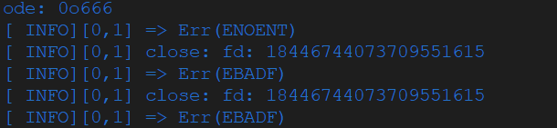
目前完成的工作
将 musl-gcc 和 musl-rust 工具链安装到了 rCore 上
  使用的官方预编译版，或者在自己的操作系统中编译
测试了一些简单的带有标准库的 C++ 和 Rust 程序在 rCore 中的编译及运行
发现了一些可能存在问题的系统调用
  在运行 cargo run 时，出现了奇怪的文件描述符

Slide 5
需要解决的问题
完善缺失的系统调用（消警告）
  sigprocmask
  geteuid
  brk
  sigaction
  sigacti
  flock
  …

Slide 6
需要解决的问题
测试更多的 C++ 和 Rust 程序
  还不知道哪里有测例
  目前的想法：支持 make 后，找一些足够大的工程进行测试
有关网络的系统调用
  不会网络原理，看助教修得怎么样

Slide 7
小组分工
罗崚骁
  实现和完善系统调用
  完成对 cargo 离线版的支持
  测试 C++ 和 Rust 项目
宋香君
  实现和完善系统调用
  完成对 make 的支持
  测试 C 项目

